Slide 1
Inovace metody měření odporu vloženého prvku pro odrušení zapalovací svíčky
Ústav technicko-technologický
Autor: Michal Mondek
Vedoucí práce: doc. Ing. Ján Kmec, CSc.
Oponent: Ing. Marcel Gause

Slide 2
Motivace a důvody k řešení daného problému
Nabídka konkrétní firmy
Znalost problematiky
Výkon odborné praxe

Slide 3
Cíl práce
„Cílem bakalářské práce je inovace stávající metody měření odporu zapalovací svíčky ve firmě BRISK Tábor a.s., výsledek inovace zpřesní výstupy měření a sníží celkovou dobu měření.“

Slide 4
Výzkumný problém a použité metody
„Stávající metoda měření není dostatečně přesná pro udržení konkurenceschopnosti firmy BRISK.“
Pozorování, analýza dokumentů
Experiment, komparace

Slide 5
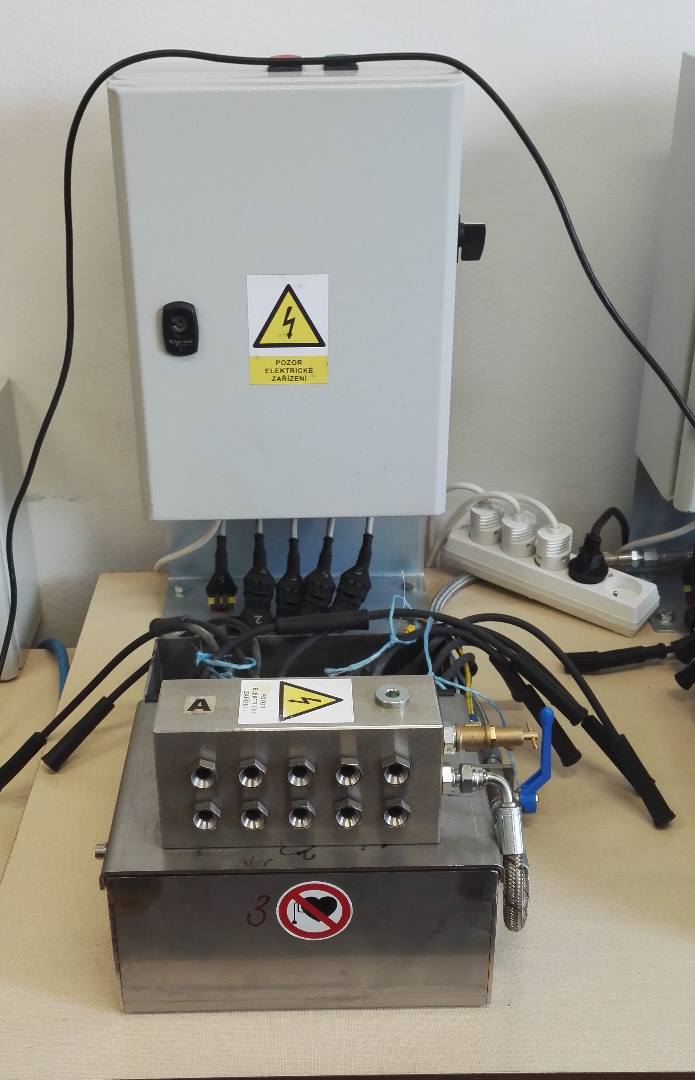
Dosažené výsledky a přínos práce
Životnost vloženého odporu při zátěži
1. Změny měřícího intervalu
2. Rozšíření kapacity
3. Prodloužení celkové doby zkoušky

Slide 6
Dosažené výsledky a přínos práce
Životnost vloženého odporu při zátěži

Slide 7
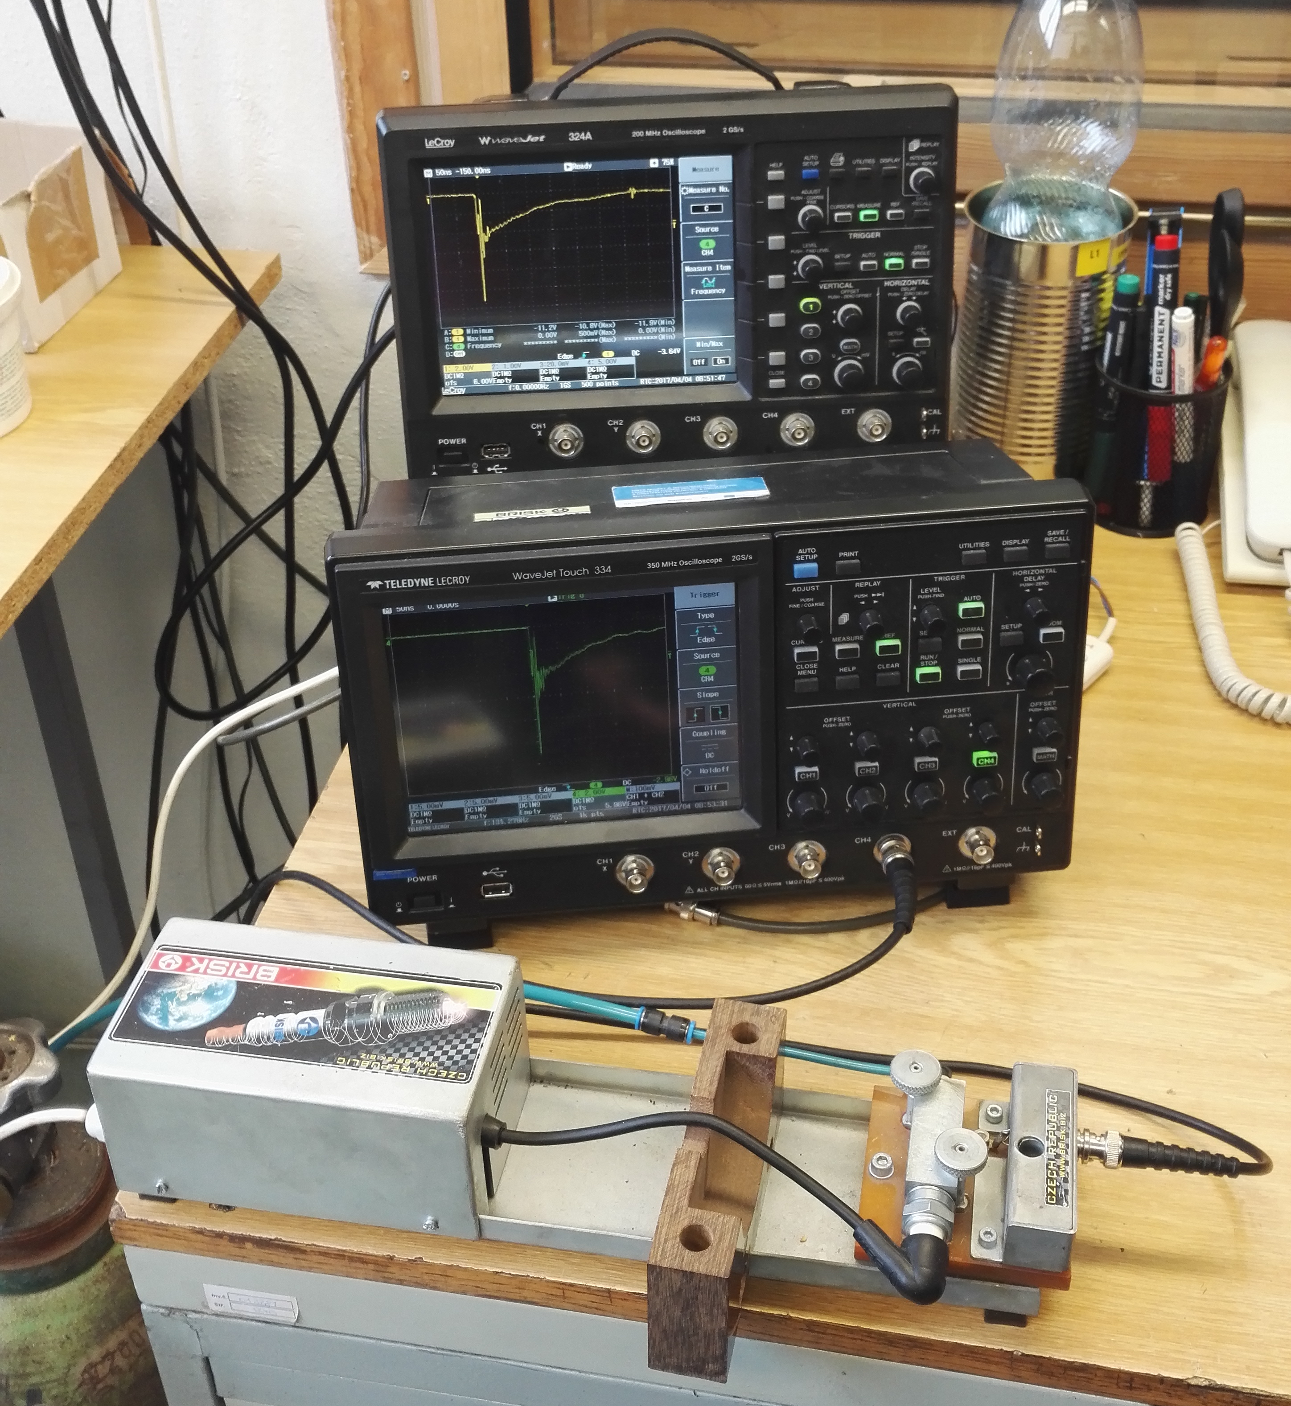
Dosažené výsledky a přínos práce
Elektromagnetická slučitelnost
1. Simulace provozu motoru
2. Přímé porovnání vlastností
3. Pouze informační zkouška

Slide 8
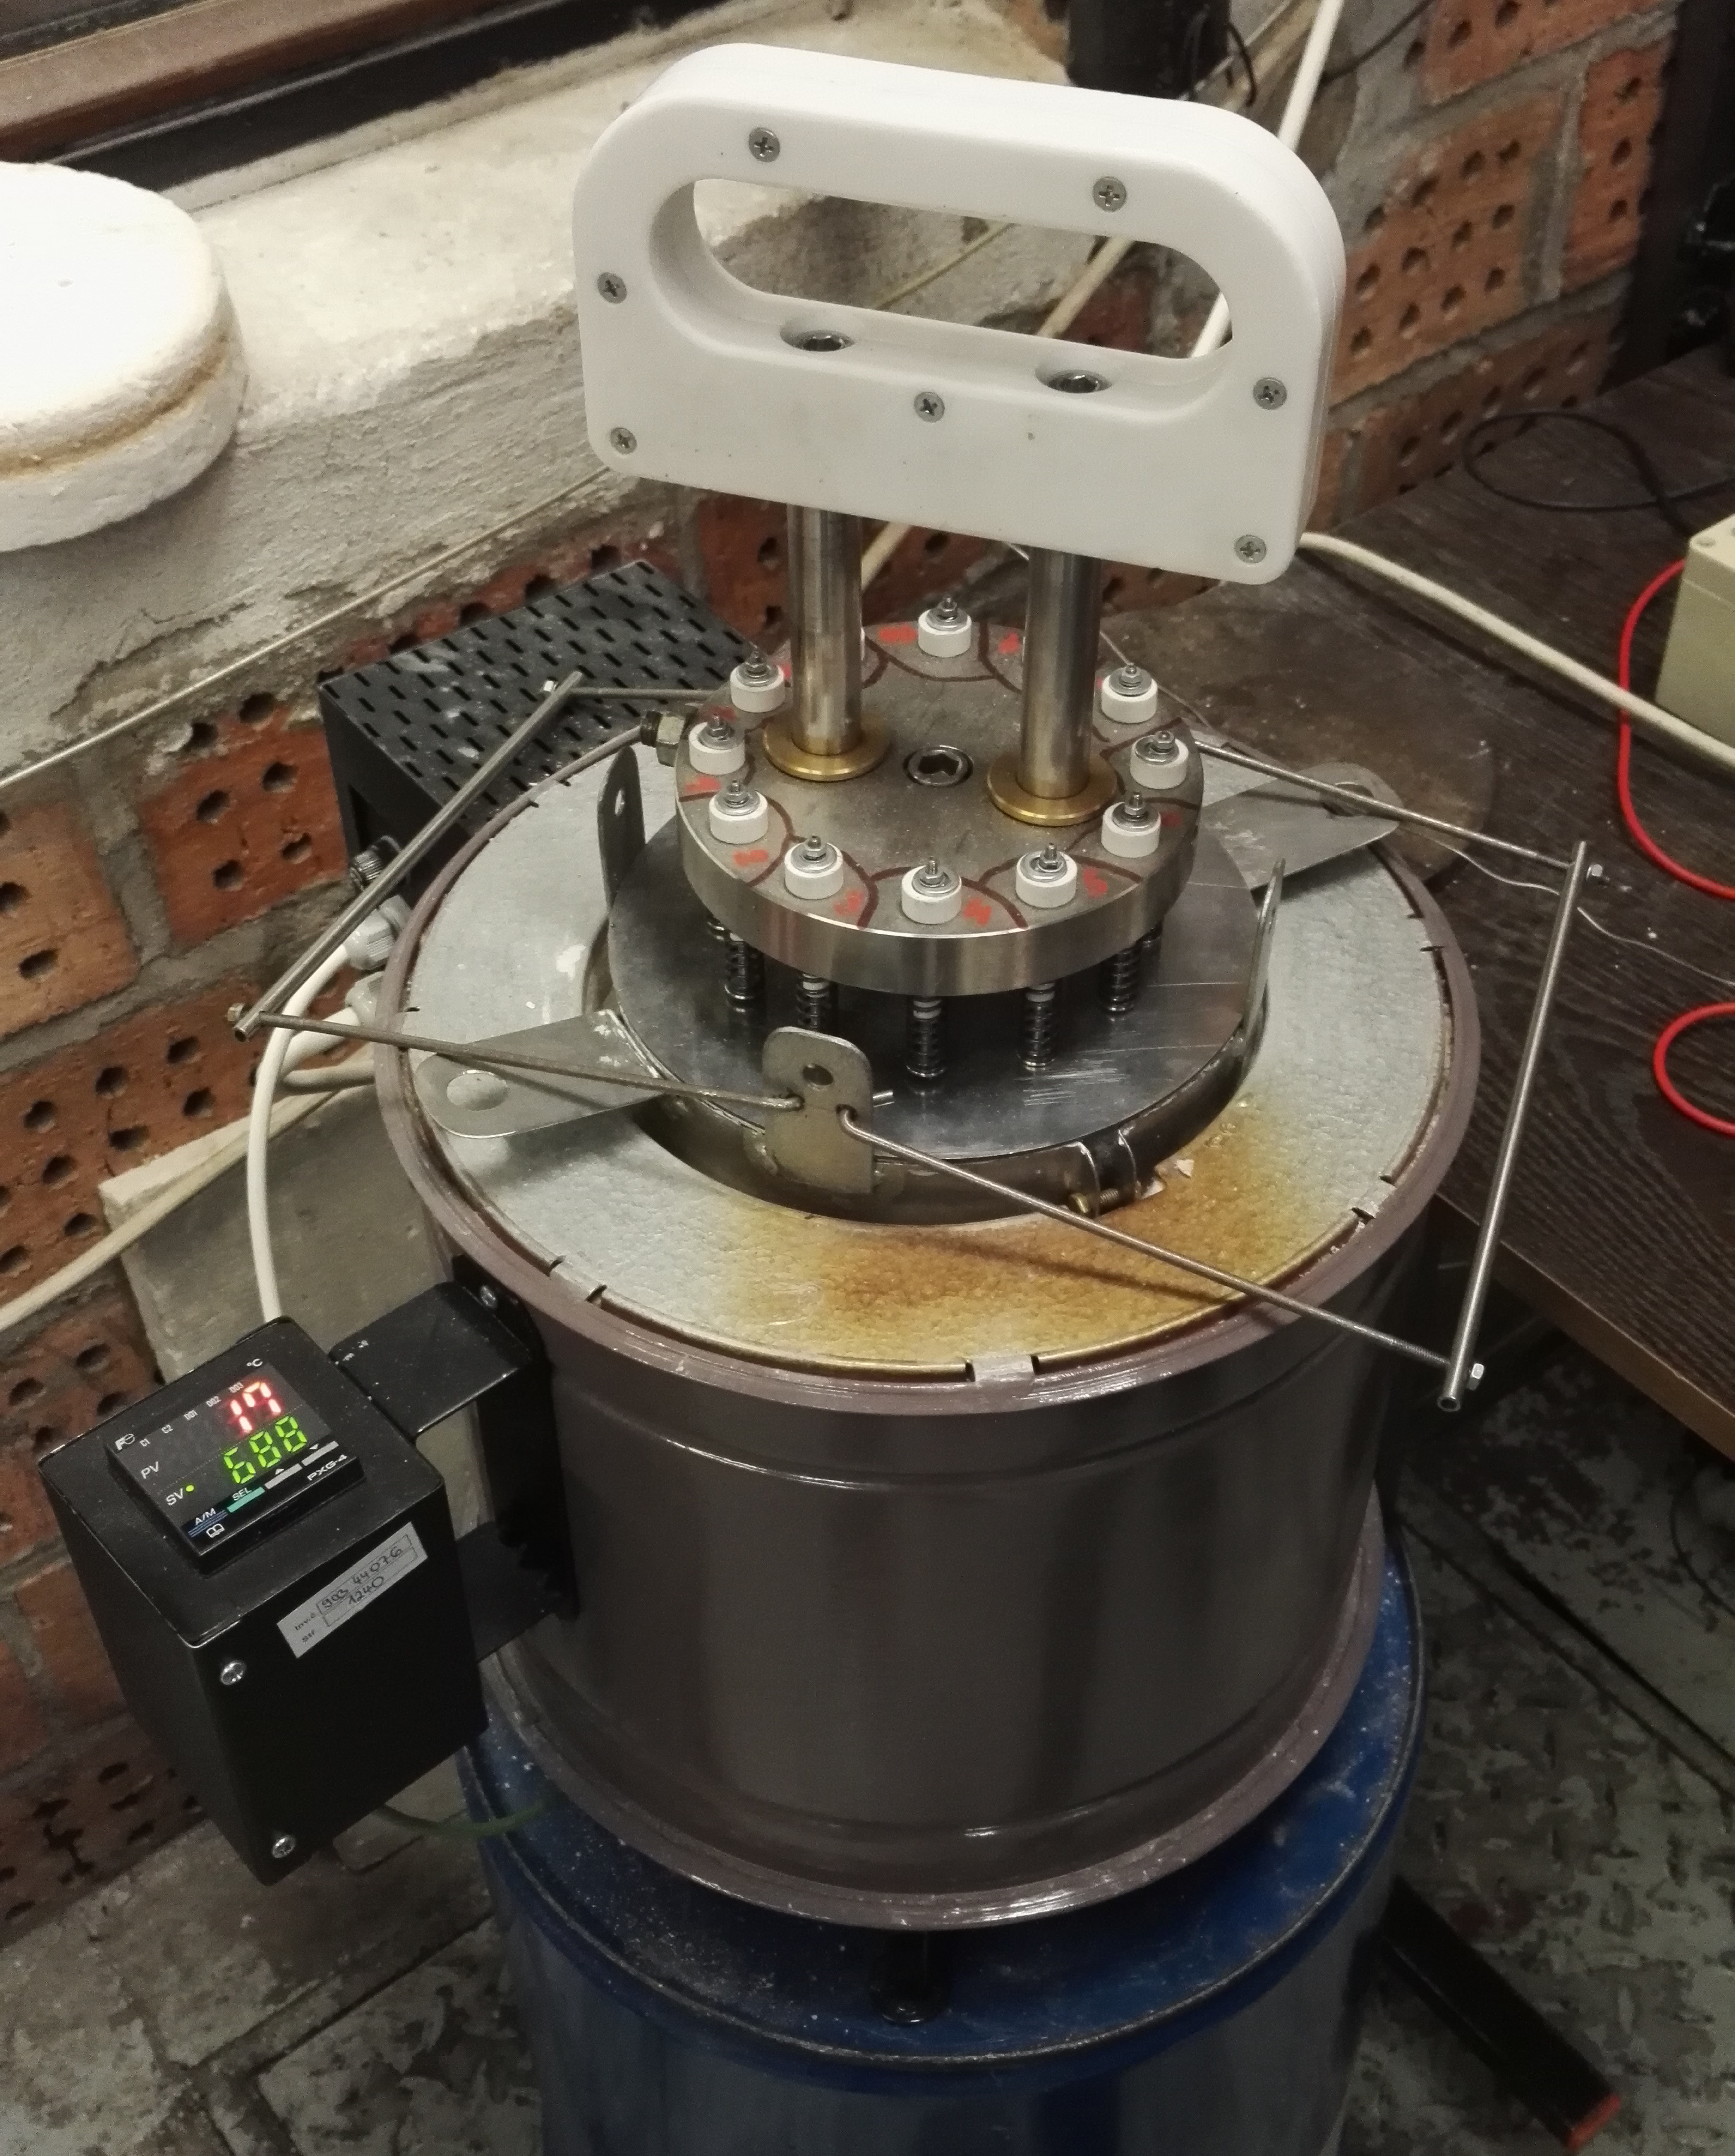
Dosažené výsledky a přínos práce
Tepelná stabilita odporu
1. Změna pece
2. Rozšíření kapacity
3. Provádění měření přímo v peci
4. Přidání měřícího intervalu

Slide 9
Dosažené výsledky a přínos práce
Tepelná stabilita odporu

Slide 10
Dosažené výsledky a přínos práce
Snížení celkového času měření tepelné stability

Slide 11
Dosažené výsledky a přínos práce
Snížení degradace odporu při změně teploty

Slide 12
Dosažené výsledky a přínos práce
Srovnání časových průběhů odporu

Slide 13
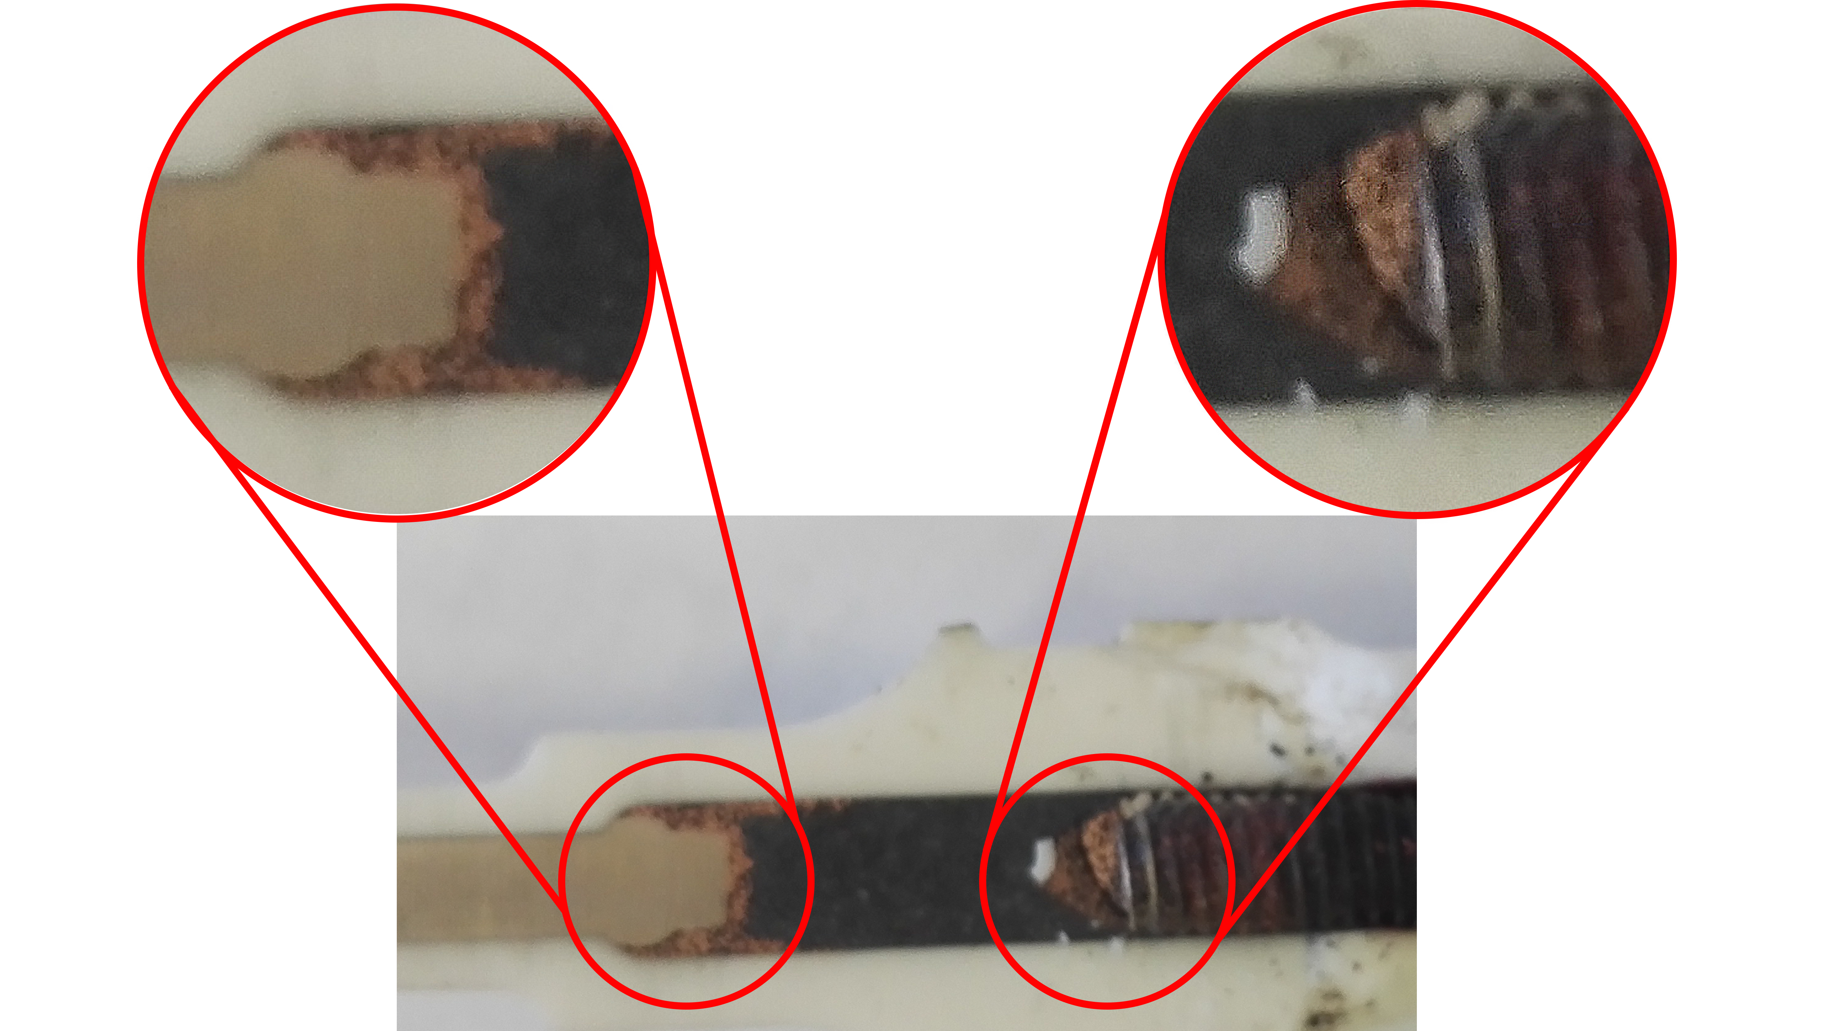
Závěrečné shrnutí
Přesnější výsledky
Kratší doba měření
Zrychlení vývoje nového složení zátavu
Ušetření nákladů
Vznik nového problému

Slide 14
Odpovědi na doplňující otázky
V časovém záznamu změn odporu zátavu jste zaregistroval prudký pokles odporu v rozmezí 72. až 144. hodiny kontrolního měření. Pokračují u společnosti experimenty se složením směsi zátavu zapalovací svíčky k odstranění této anomálie i po odevzdání Vaší bakalářské práce?

Slide 15
Děkuji za pozornost

